Slide 1

Реформирование законодательства о финансировании жилищного строительства с привлечением средств граждан
Липецк, 16 ноября 2015 года

Slide 2
Динамика ввода жилья за 9 месяцев

Slide 3
Ввод жилья в IV квартале
2014 год – ввод IV квартала 36 млн.кв.м., в т.ч. застройщики 21 млн.кв.м.
Планы застройщиков на IV квартал 2015 года – 25 млн.кв.м.

Slide 4
Динамика ввода жилья помесячно

Slide 5
Динамика ввода жилья поквартально

Slide 6
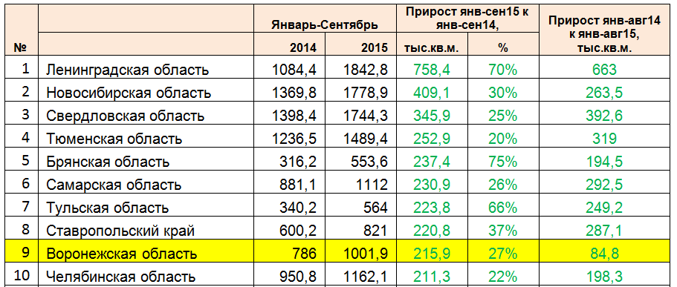
Динамика ввода жилья за 9 месяцев

Slide 7
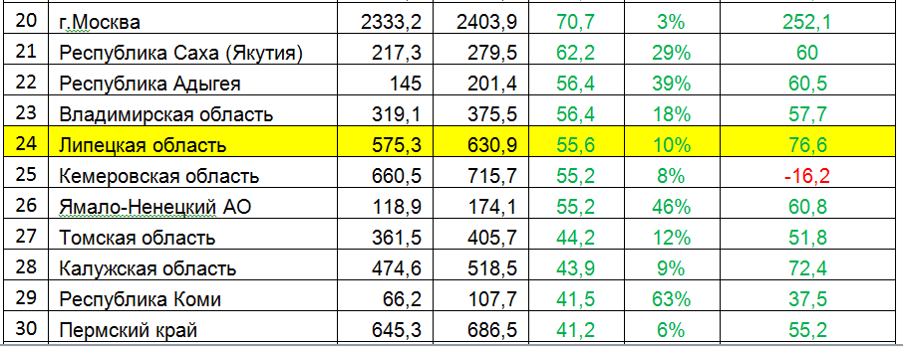
Динамика ввода жилья за 9 месяцев

Slide 8
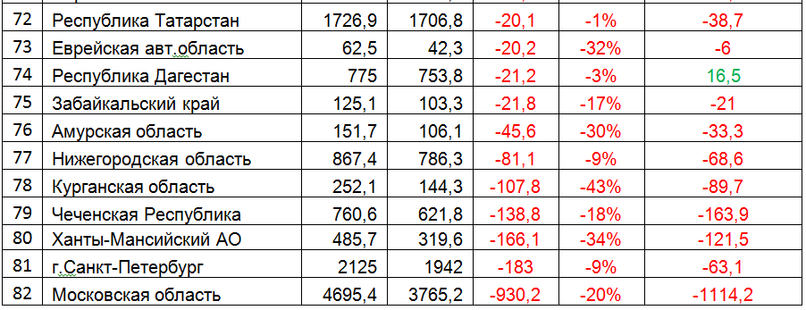
Динамика ввода жилья за 9 месяцев

Slide 9
Данные Росреестра за 9 месяцев

Slide 10
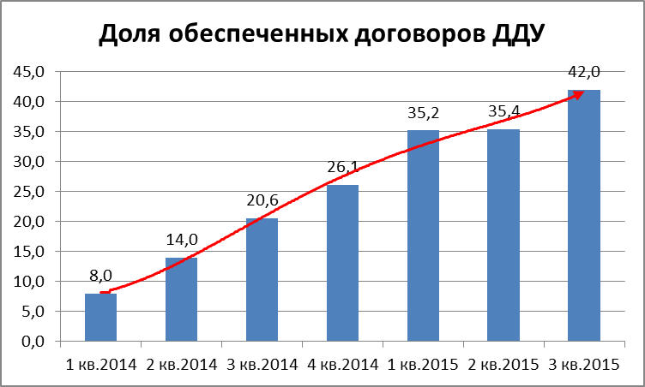
Данные Росреестра за 9 месяцев

Slide 11
Данные Росреестра за 9 месяцев
 | 9 мес. 2015 | 9 мес. 2014
ДДУ с привлечением кредитных средств | 27% | 26,3%
ДДУ нежилых помещений | 40 035 (-52%) | 83 679
Участников ДДУ зарегистрировавших права собственности | 510 235 (+17%) | 436 362
Внесение изменений в ДДУ | 112 718 (+15,7%) | 97 347
Уступок прав требования по ДДУ | 136 463 | 133 718

Slide 12
Динамика выручки строительных компаний
3

Slide 13
Финансирование жилищного строительства
2014 год
Ведено - 84,2 млн.кв.м. жилья, в том числе:
36,2 млн.кв.м. - индивидуальными застройщиками
48 млн.кв.м. - застройщиками юридическими лицами (в т.ч. ЖСК – 0,37 млн.кв.м.)
Застройщиками заключено договоров участия в долевом строительстве – 846 753 (Росреестр – отчет за 2014 г.)
Средняя площадь квартир – 74,9 кв.м., средняя цена 1 кв.метра общей площади проданных квартир на первичном рынке – 51 714 рублей (Росстат – отчет за 2014 г.)
Расчетное количество кв.м. жилья, которое планируется построить застройщиками за счет средств граждан по договорам ДДУ, заключенным в 2014 году: 846 753 х 74,9 = 63,4 млн.кв.м.
Расчетный объем обязательств граждан по договорам ДДУ, заключенным в 2014 году:
846 753 х 74,9 х 51 714 = 3,28 трлн.руб.
2

Slide 14
Проблемы
Механизм банковского поручительства не работает
Механизм страхования недостаточно обеспечен страховыми резервами
Институты ответственности застройщиков и государственного контроля в недостаточной мере предотвращают появление обманутых дольщиков
3

Slide 15
Задачи
1.
Снижение доли средств граждан в финансировании жилищного строительства
2.
Снижение рисков граждан при использовании их средств для финансирования жилищного строительства
4

Slide 16
Снижение доли средств граждан
снижение ставки банковского кредитования застройщиков за счет внедрения института аккумуляции на эскроу-счетах средств граждан, желающих приобрести строящееся жилье
использование схемы эскроу-счетов освобождает застройщика от страхованиия
1.
Увеличение доли средств банков в финансировании жилищного строительства
2.
Увеличение доли собственных средств застройщиков
установление минимальных требований к размеру собственного капитала застройщика – юридического лица, привлекающего средства граждан
5

Slide 17
Снижение рисков граждан
1.
Сокращение рисков граждан в схеме ЖСК
запрет рекламы продажи квартир в ЖСК
введение отчетности для ЖСК
отсутствие в негативных реестрах
отсутствие задолженности перед бюджетом
уточнение нормативов финансовой устойчивости
введение аудита соблюдения нормативов финансовой устойчивости (для добровольного применения)
2.
Повышение требований к застройщикам
6

Slide 18
Снижение рисков граждан
ведение отчетности застройщиков по:
целевому использованию средств дольщиков
реестру заключенных договоров
соблюдению графика строительства
акцентирование государственного контроля на соблюдении целевого использования средств дольщиков
подача отчетов через единую информационную систему ФНС с использованием ЭЦП
3.
Совершенствование государственного контроля
4.
Учет средств дольщиков
обязательный учет средств дольщиков на отдельном счете застройщика на каждый проект
7

Slide 19
Снижение рисков граждан
актуализация направлений целевого использования средств дольщиков
ужесточение ответственности застройщиков за нецелевое использование средств дольщиков
введение института аудита целевого использования средств дольщиков (для добровольного применения)
5.
Целевое использование средств дольщиков
8

Slide 20
Снижение рисков граждан
подача ПД в контролирующий орган путем заполнения формы на едином сайте с использованием ЭЦП
введение ответственности за несвоевременную подачу ПД в контролирующий орган
Единая форма ПД, утверждаемая Минстроем России
Договор ДДУ должен соответствовать ПД
6.
Развитие института проектной декларации (ПД)
дополнение ПД сведениями:
контактные данные застройщика
о коммерческом обозначении, используемом в рекламе (группа компаний, жилой комплекс)
о договоре комплексного освоения территории или развития застроенной территории
о лицах, выполнивших инженерные изыскания, проектирование
о технических условиях на подключение
о проектных характеристиках общего имущества
о переносах срока ввода объекта; о переносах сроков ввода ранее введенных объектов; разделение планируемого срока ввода объекта и срока передачи объекта
9

Slide 21
Снижение рисков граждан
введение понятия «официальный сайт застройщика» - сайт, доменное имя которого принадлежит застройщику или участнику группы компаний
на официальном сайте застройщика должны размещаться электронные копии ПД, разрешений на строительство, технических условий, иных документов
срок размещения ПД – до направления в контролирующий орган
Минстрой России – утверждает требования к размещению информации на сайте застройщика
7.
Информационная открытость
создание Единого реестра застройщиков, привлекающих средства граждан. Ведет - ФНС
10

